Slide 1
CTC BS Book of Romans
บทที่ 27
การฟื้นคืนชีพของผู้เชื่อ
12:1-21(2)

Slide 2
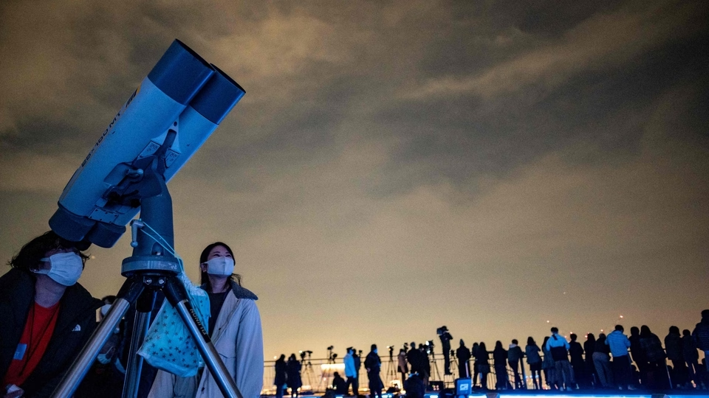

Slide 3
1 ยอห์น 3:18 ลูกทั้งหลายเอ๋ย อย่าให้เรารักกันด้วยคำพูดและด้วยปากเท่านั้น แต่จงรักกันด้วยการกระทำและด้วยความจริง 
¹⁰จงรักกันฉันพี่น้อง
จงขวนขวายในการให้เกียรติกันและกัน
ฟีลิปปี 2:3-4
³อย่าทำสิ่งใดด้วยการชิงดีหรือถือดี แต่จงถือว่าคนอื่นดีกว่าตัวด้วยใจถ่อม ⁴อย่าให้ต่างคนต่างเห็นแก่ประโยชน์ของตนเอง แต่จงเห็นแก่ประโยชน์ของคนอื่นๆ ด้วย
😐😐พระคัมภีร์สอนให้เราปฏิบัติต่อกันอย่างไร?

Slide 4
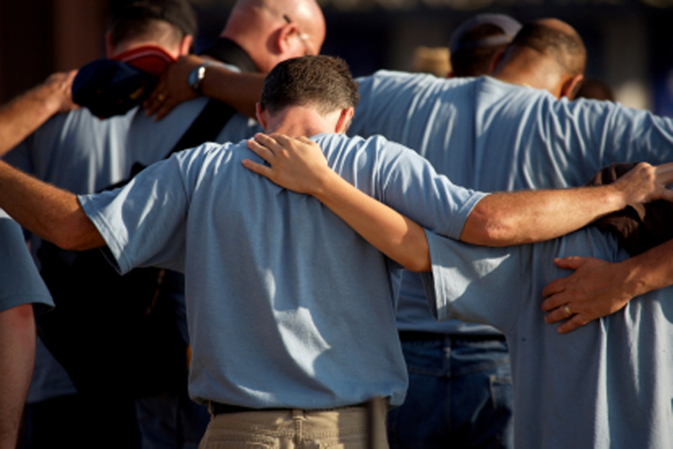

Slide 5
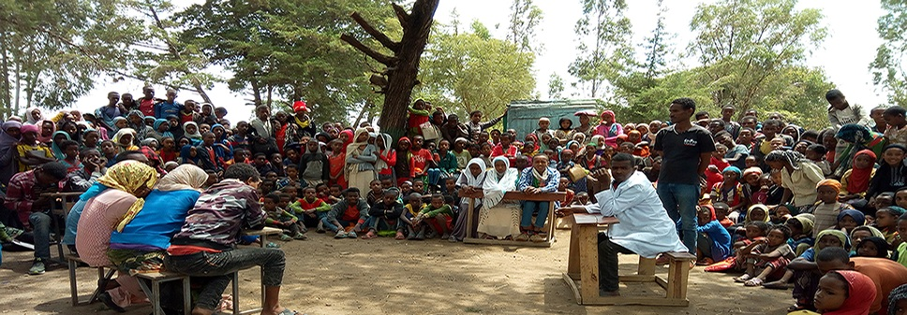
การตีความพระคัมภีร์: อันไหนใกล้เคียงต้นฉบับที่สุด?
 เมื่อบุคคลรับใช้อย่างขยันขันแข็ง ใจของเขาร้อนรนโดยธรรมชาติ เต็มใจที่จะเป็นทาสของพระเจ้า
เราต้องไล่ตามกิเลสในจิตวิญญาณเพื่อให้เรามีใจรักที่จะรับใช้และแสดงให้เห็นว่าเราเป็นทาสของพระเจ้า
เราควรยืนยันว่าเราเป็นทาสของพระเจ้า และให้พระวิญญาณของพระเจ้าเผาเราเพื่อเราจะได้รับใช้อย่างกระตือรือร้น

Slide 6
¹²จงชื่นชมยินดีในความหวัง จงสู้ทนต่อความยากลำบาก
จงขะมักเขม้นอธิษฐาน
😐😐เมื่อดู 1 เปโตร 1:3-6 คุณพบความคล้ายคลึงกันระหว่างคำสอนของเปาโลกับเปโตรหรือไม่?
³สาธุการแด่พระเจ้าพระบิดาแห่งพระเยซูคริสต์องค์พระผู้เป็นเจ้าของเรา โดยพระเมตตาล้นเหลือของพระองค์ ทรงโปรดให้เราบังเกิดใหม่ เข้าในความหวังที่ยั่งยืน โดยการคืนพระชนม์ของพระเยซูคริสต์ ⁴และเข้าในมรดก ซึ่งไม่เสื่อมสลายและไร้มลทิน และไม่ร่วงโรย ซึ่งได้เก็บรักษาไว้ในสวรรค์แล้วเพื่อพวกท่าน ⁵ผู้ได้รับการคุ้มครองโดยฤทธิ์เดชของพระเจ้าทางความเชื่อให้เข้าในความรอด ซึ่งพร้อมจะปรากฏในวาระสุดท้าย ⁶ในสิ่งนี้พวกท่านชื่นชมยินดี ถึงแม้ว่าเดี๋ยวนี้ จำเป็นที่พวกท่านต้องทนทุกข์ในการทดลองต่างๆ นานาชั่วระยะหนึ่ง
😐😐😐😐ที่ทั้งสองสื่อสารกัน:
ความทุกข์หลีกเลี่ยงไม่ได้ แต่เรายังมีความหวัง

Slide 8
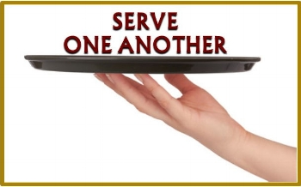
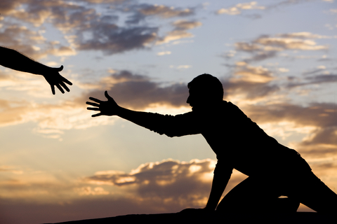

Slide 10
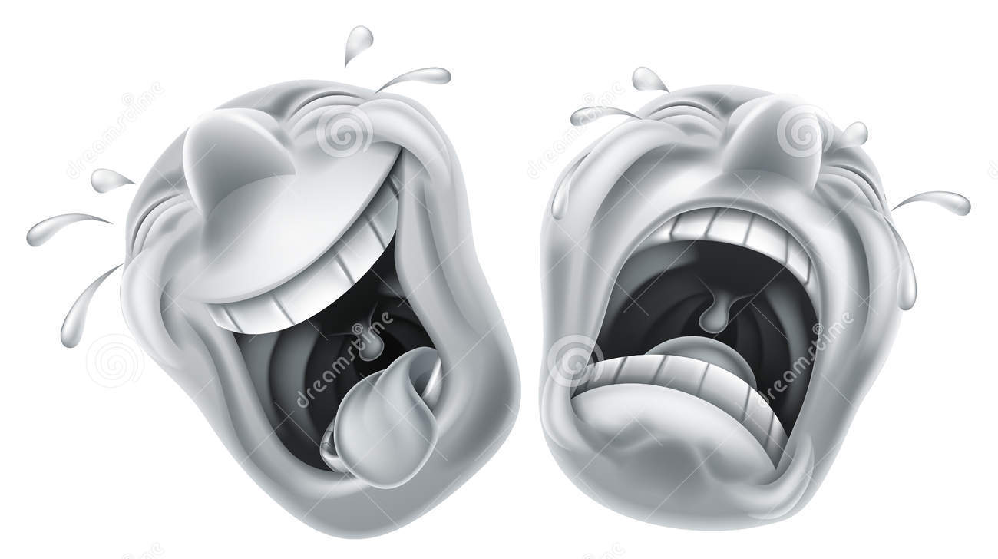
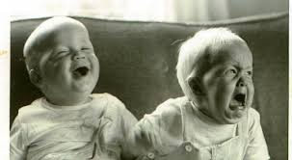
¹⁵จงชื่นชมยินดีกับผู้ที่มีความชื่นชมยินดี จงร้องไห้กับผู้ที่ร้องไห้
1 โครินธ์ 12:26 ถ้าอวัยวะหนึ่งทุกข์ อวัยวะทั้งหมดก็ร่วมทุกข์ด้วย
ถ้าอวัยวะหนึ่งได้รับเกียรติ อวัยวะทั้งหมดก็ร่วมชื่นชมยินดีด้วย
😐😐เมื่อเรานำสองข้อข้างต้นมารวมกัน ท่านคิดว่าเปาโลกำลังสอนเราให้ปฏิบัติอย่างไร?

Slide 13
วิธีเผชิญหน้ากับคนที่ไม่น่ารัก
¹⁷อย่าทำชั่วตอบแทนชั่วแก่ใครเลย แต่จงมุ่งทำสิ่งที่ใครๆ ก็เห็นว่าดี
😐😐เราจะไม่ "ตอบแทนความชั่วด้วยความชั่ว" ได้อย่างไร?
คำเตือนจาก
1 เปโตร 3:9-11:
⁹อย่าทำชั่วตอบแทนชั่ว หรืออย่าด่าตอบการด่า แต่ตรงกันข้าม จงอวยพร เพราะพระองค์ได้ทรงเรียกให้พวกท่านทำเช่นนั้น เพื่อพวกท่านจะได้รับพระพร ¹⁰เพราะว่า ผู้ใดรักชีวิตและปรารถนา จะเห็นวันเวลาดี ก็ให้ผู้นั้นยั้งลิ้นของตนไม่พูดชั่ว และห้ามปาก ไม่ให้พูดล่อลวง ¹¹ ให้เขาละความชั่วและทำความดี ให้เขาใฝ่หาสันติสุขและดำเนินตาม
😐😐😐😐เปโตรได้สอนเราอะไรบ้าง?

Slide 14
“สิ่งที่ใครๆ ก็เห็นว่าดี”คือ
ฟีลิปปี 4:8
สุดท้ายนี้พี่น้องทั้งหลาย ขอจงใคร่ครวญดูสิ่งเหล่านี้คือ สิ่งที่เป็นจริง สิ่งที่น่านับถือ สิ่งที่ยุติธรรม สิ่งที่บริสุทธิ์ สิ่งที่น่ารัก สิ่งที่ควรแก่การสรรเสริญ รวมทั้งถ้ามีสิ่งใดที่ยอดเยี่ยม สิ่งใดที่น่ายกย่อง
😐😐😐😐สิ่งนี้จะนำให้ชีวิตเรา:

Slide 15
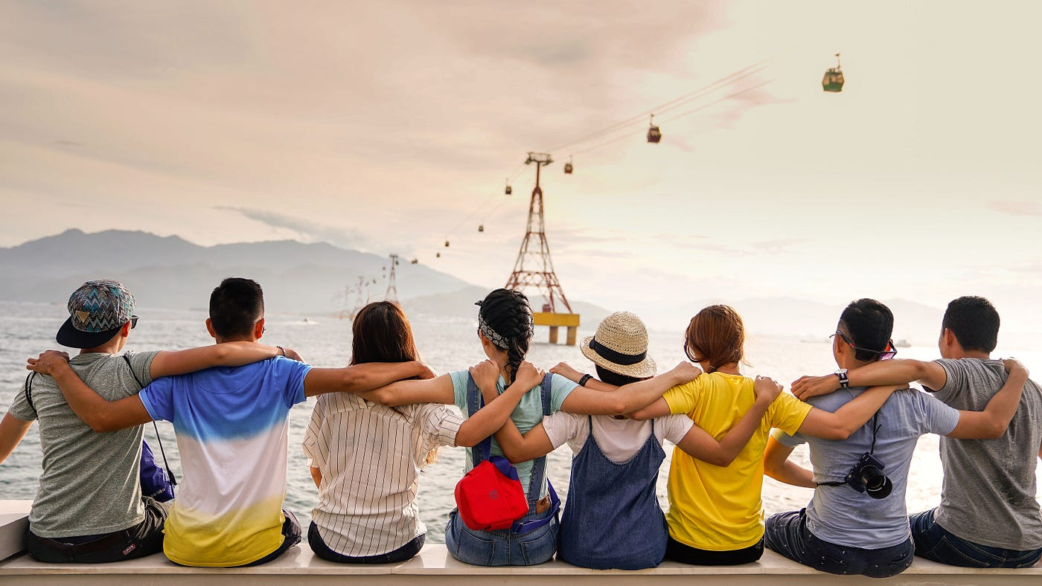

Slide 16
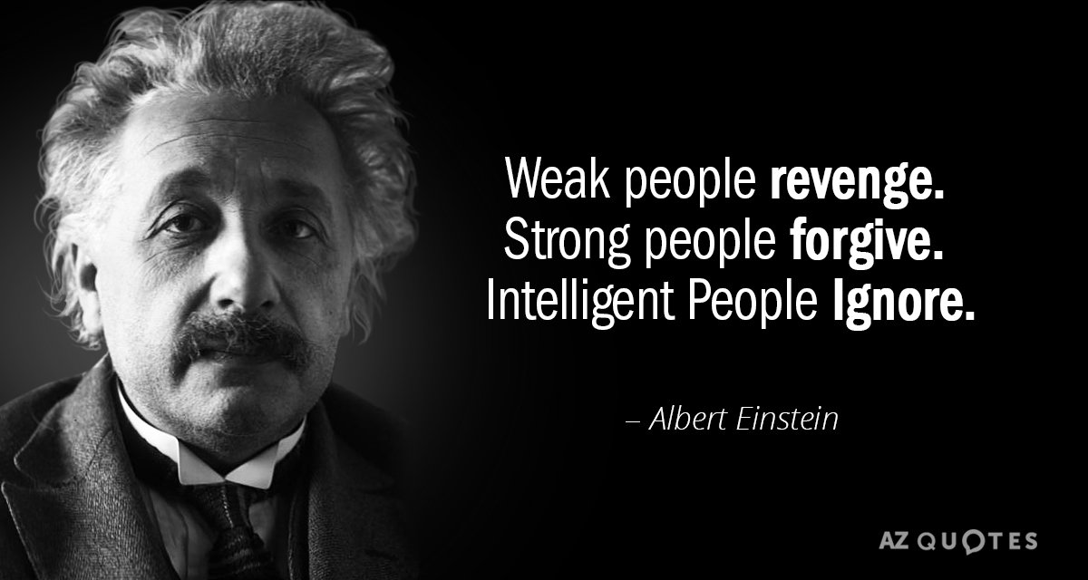
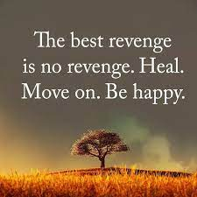
ลูกา 23:34 พระเยซูตรัสว่า “พระบิดาเจ้าข้า
ขอทรงยกโทษพวกเขาเพราะเขาไม่รู้ว่ากำลังทำอะไร”

Slide 18
